Slide 1
影评分析项目汇报
肖申克的救赎
小组成员：黄奔 程功盛 徐厚华 王耀宇 夏雪
组长：黄奔

Slide 2
CONTENTS
目录
01
工作内容概述
Overview of work content
02
数据分析过程
Analysis of data results
03
数据成果分析
I
Analysis of data results

Slide 3
PART ONE
01
工作内容概述
Overview of work content

Slide 4


工作内容概述
Overview of work content
工作内容概述
利用爬虫技术爬取豆瓣中我们所需数据，再将我们得到的数据进行处理，将其可视化，数据分析。
网络爬虫可以在网络中快速抓取海量有用信息，为了对《肖申克的救赎》这部影片中的评论进行爬取，对其评论时间，关键词等进行分析，我们开展了此次项目。

Slide 5

工作内容概述
Overview of work content
团队成员分工
数据爬取：程功盛 王耀宇
数据分析：夏雪 徐厚华
数据可视化：黄奔 程功盛
PPT：夏雪

Slide 6
PART TOW
02
数据分析过程
Next work direction

Slide 7
数据分析过程
Insufficient problems
问题定义
01
03
数据清洗
明确需要解决的问题或目标。
对数据进行清洗和预处理，包括处理缺失值、异常值和重复值等。
数据分析
数据收集
02
04
数据分析
收集相关的数据，可以是来自不同来源的结构化或非结构化数据。
应用统计学和机器学习等技术，对数据进行探索、建模和分析，以发现模式和关联。
结果解释：将分析结果转化为可理解的见解，并与利益相关者分享。

Slide 8
数据分析过程
Next work direction
05
06
结果解释
决策支持
将分析结果转化为可理解的见解，并与利益相关者分享。
基于数据分析的见解，做出决策和制定相应的行动计划。

Slide 9
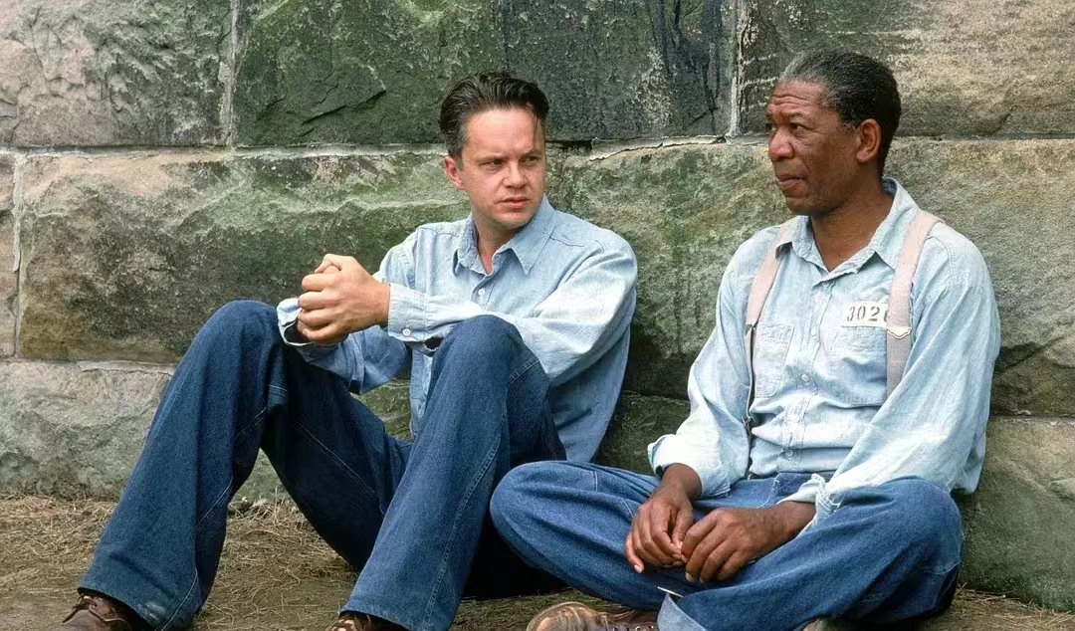
数据分析过程
Analysis of data results
数据分析
数据分析在电影行业中与评论的关系非常密切。通过对电影评论的数据进行分析，营销经理可以获得有关观众反应和意见的宝贵见解，从而指导他们的营销策略和决策。
首先，数据分析可以帮助营销经理了解观众对电影的喜好和偏好。通过分析评论中的关键词、情感倾向和观众反馈，营销经理可以了解观众对电影的评价、喜欢的元素以及可能的改进点。这些信息可以帮助他们更好地了解目标受众，并根据观众的反馈调整营销策略。
其次，数据分析可以帮助营销经理评估电影的口碑和声誉。通过分析评论的数量、质量和趋势，营销经理可以了解观众对电影的整体反应。他们可以识别出受欢迎的电影，并利用这些信息来制定宣传活动和广告策略，进一步提高电影的知名度和吸引力。
此外，数据分析还可以帮助营销经理发现潜在的市场机会和趋势。通过分析评论数据中的关键词和主题，营销经理可以了解观众对不同类型、题材或主题的电影的兴趣。这些见解可以指导他们在市场上推出新的电影项目或开发相关的营销活动。
总之，数据分析在电影行业中与评论的关系非常重要。它可以为营销经理提供有关观众喜好、电影口碑和市场机会的宝贵见解，帮助他们制定更有效的营销策略，提高电影的知名度和吸引力。

Slide 10
PART THREE
03
数据成果分析
Analysis of data results

Slide 11
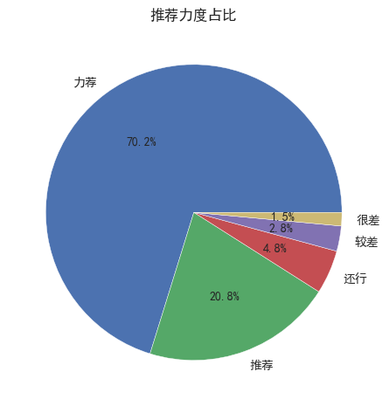

数据成果分析
Analysis of data results
数据可视化
从图中可以看出，推荐力度为力荐的占比最高，为 70.2%，其次是推荐，占比为 20.8%；不推荐和还行的占比较低，分别为 8.5% 和 4.6%。表明电影在观众眼里比较优秀
数据分析结论
86%
此结果可以帮助营销经理们在票房售卖管理时起到重要影响力，此外这些见解可以指导他们制定更有效的推广策略，提高电影的推荐力度，吸引更多观众的关注和推荐。
93%
27%
统计推荐力度中的各种类型的占比，并用bar柱状图显示

Slide 12
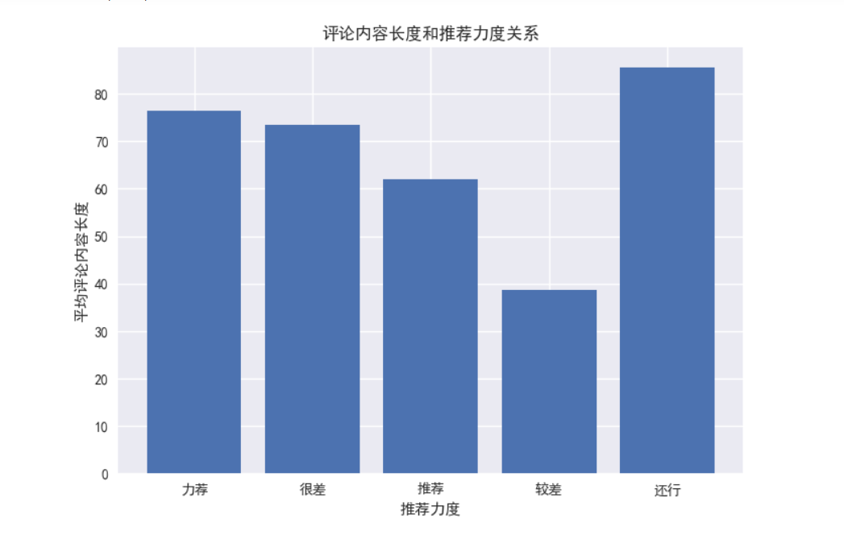
数据成果分析
Overview of work content
数据分析结论
从图中可以看出，推荐力度为力荐的评论内容长度最长，推荐力度为较差的评论内容长度最短。
由此可以得出评论内容长度和推荐力度之间的关系并不是绝对的，因为评论的长度并不仅仅取决于推荐力度的大小。还取决于其他许多未知原因，如内容质量，口碑影响等。

Slide 13
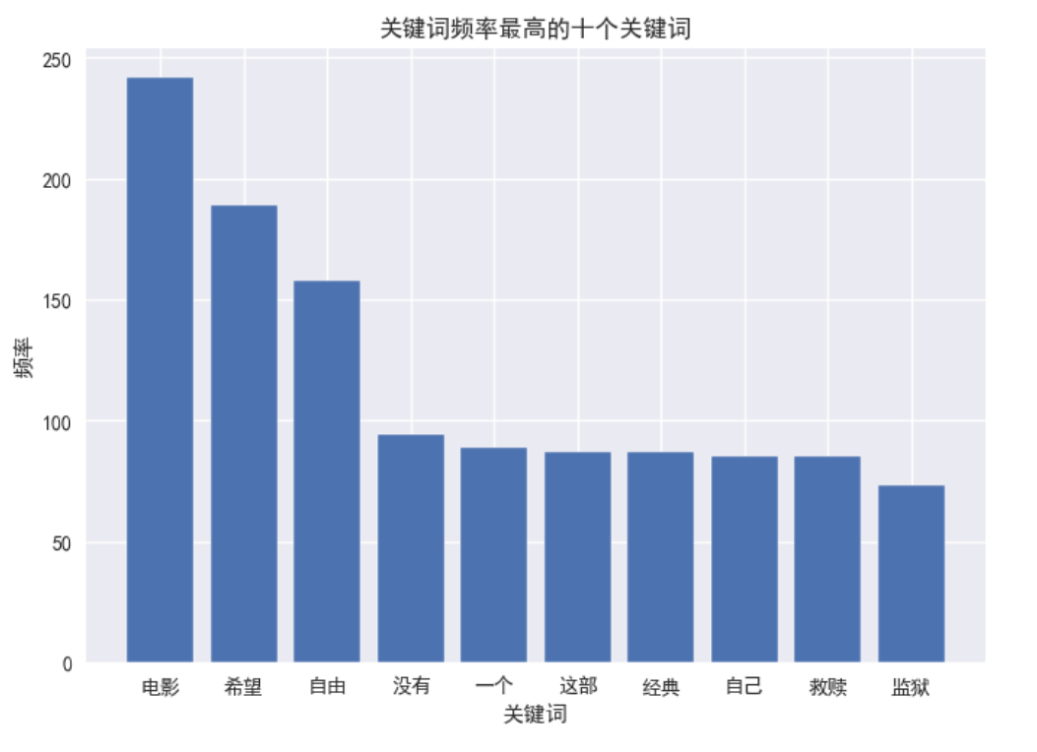
数据成果分析
Insufficient problems
通过分析评论中的关键字，营销经理可以获得有关电影的关键特点、情节、表现和观众反应的重要见解。
希望，自由，救赎揭示了此电影的题材和类型。评论中经常出现的关键字可以帮助营销经理了解电影所属的类型，例如动作片、喜剧片、科幻片等。这些关键字可以指导他们在宣传和营销活动中准确地传达电影的类型，以吸引目标受众的兴趣。
其次，关键字可以反映电影的主题和情节。评论中提到的关键字可以揭示电影的核心故事线、情感主题和重要情节转折点。这些关键字可以帮助营销经理在宣传材料中准确地传达电影的故事和情感，吸引观众的兴趣。
此外，关键字还可以反映观众对电影的评价和反应。评论中出现的关键字可以揭示观众对电影的喜欢和不喜欢的方面，例如演员表演、视觉效果、剧情发展等。这些关键字可以帮助营销经理了解观众的反应，并根据观众的反馈调整营销策略和宣传重点。
总之，电影评论中的关键字与电影之间存在紧密的关系。通过分析评论中的关键字，营销经理可以了解电影的类型、主题和观众反应，从而指导他们的营销策略和宣传活动，提高电影的吸引力和观众的兴趣。

Slide 14

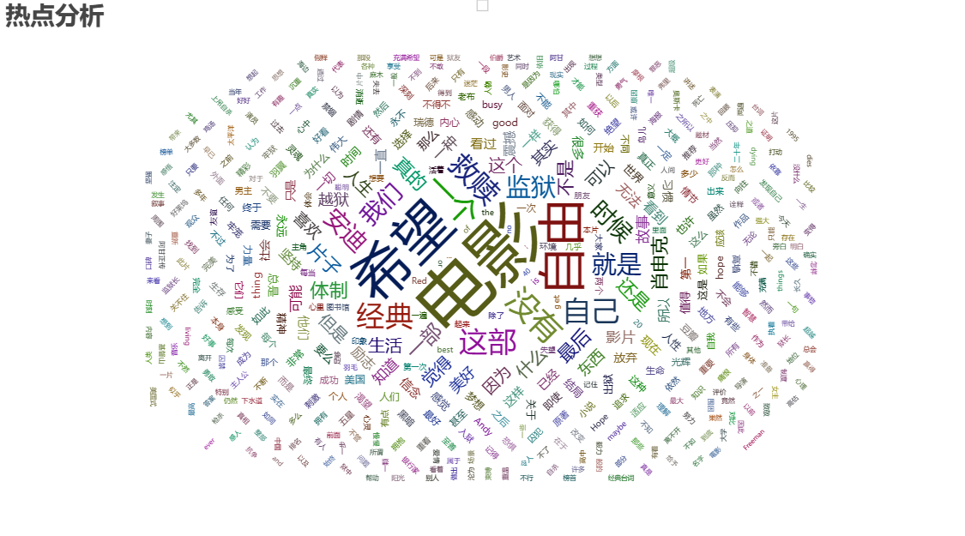

数据成果分析
Next work direction
词云图
将影片评论数据可视化为词云图，通过对影评中出现较高的“关键词”进行了视觉上的突出

Slide 15
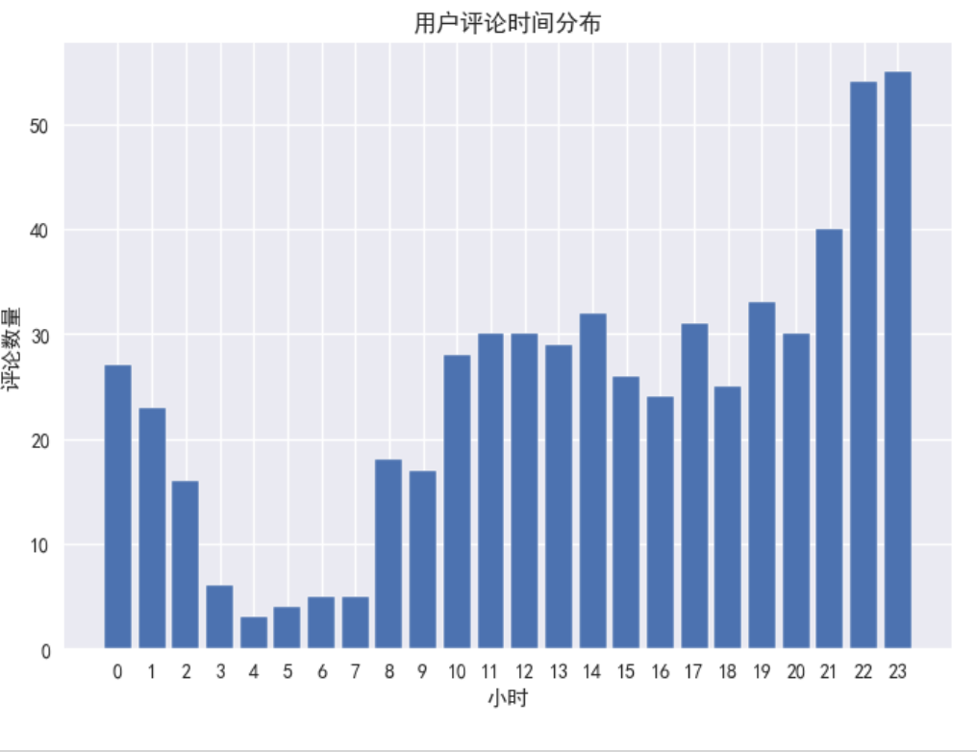
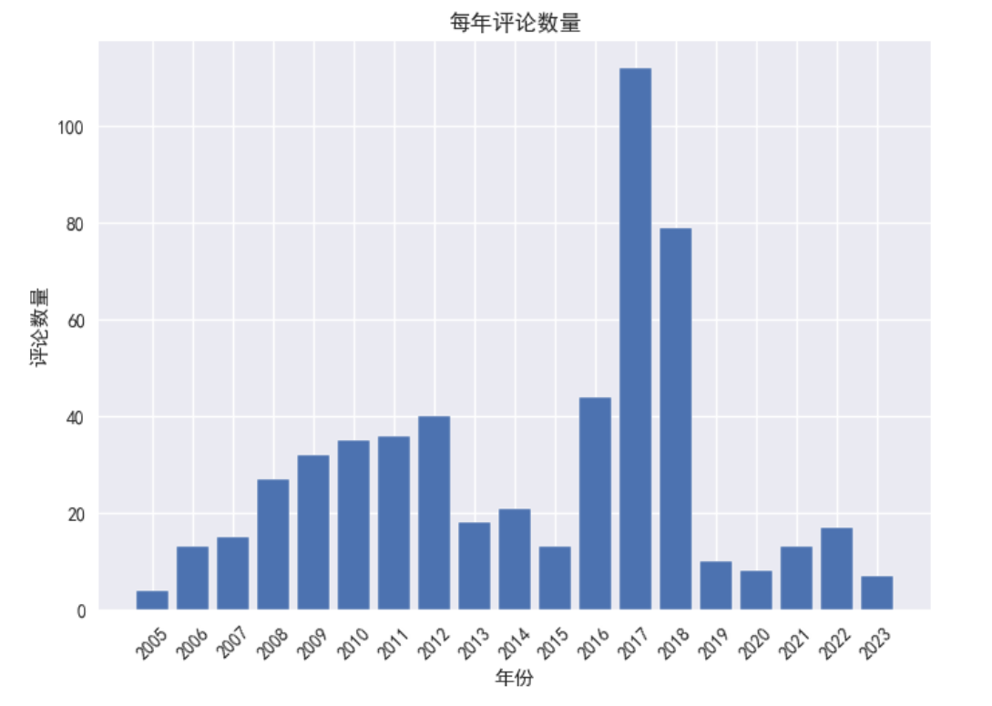
数据成果分析
Analysis of data results
数据分析结论
图1可以得出结论，用户评论时间主要集中在晚上
从图2中可以看出，2019年的评论数量最多，2018年的评论数量最少，2017年和2020年的评论数量相差不大；但是，由于2020年的评论数量只有1/3，所以不能得出结论，2020年的评论数量最少。
50
40
30
20
10
0
项目1
项目2
项目4
项目5

Slide 16
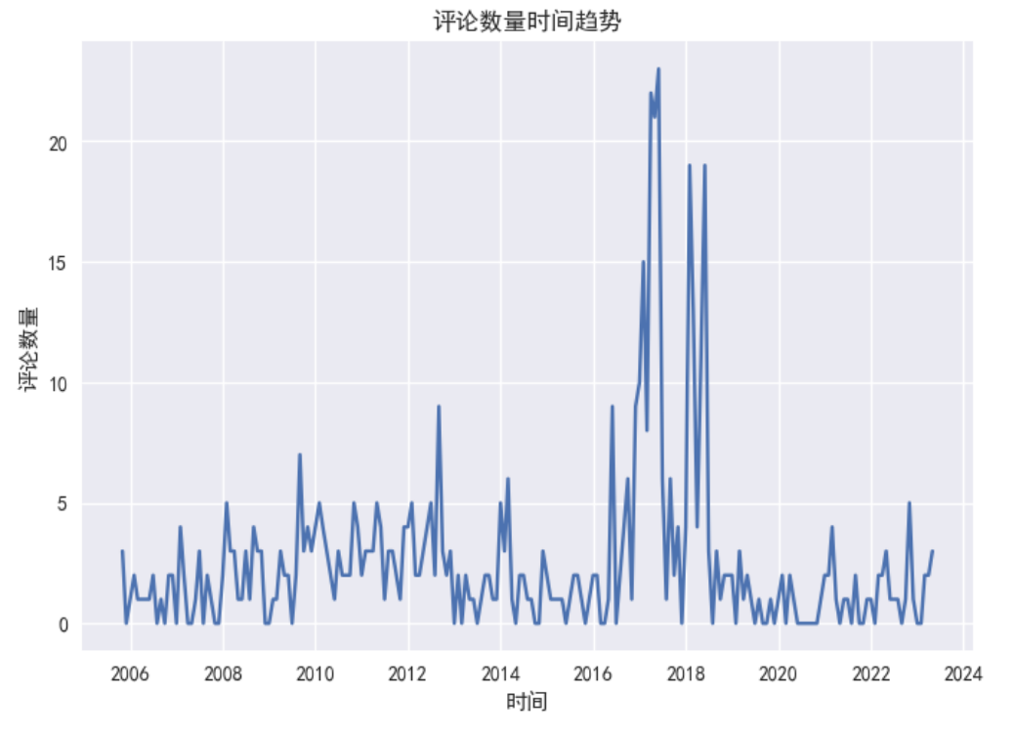
数据成果分析
Analysis of data results
数据分析结论
从图中可以看出，评论数量在2017年8月份达到最高峰，之后逐渐下降，2018年8月份达到最低点，之后逐渐上升，2019年8月份达到最高峰，之后逐渐下降，2020年8月份达到最低点，之后逐渐上升。说明该电影的评论数量在每年的8月份达到最高峰，之后逐渐下降，每年的8月份达到最低点，之后逐渐上升。
数据分析结论
评论数量经历俩次高峰，分别是2012年与2017年，以此分析，电影的质量和口碑对评论数量有一定影响。优秀的电影往往会受到观众的喜爱和赞赏，评论可以帮助电影制作者获取观众喜爱的优点，为下部电影的制作打好基础。但是电影评论数量并不一定代表电影的质量或成功程度。有时，一部电影可能因为争议或其他原因而引发大量评论，这需要更深层此的数据分析

Slide 17
非常感谢您的观看
小组：blue archive
汇报人：徐厚华

